Slide 1
স্বাগতমম

Slide 2
শিক্ষক পরিচিতি
মোঃ এনামুল হক
প্রভাষক সমাজবিজ্ঞান
কাকনহাট কলেজ,রাজশাহী।
মোবাইলঃ০১৭১৫-০৪১৭৯৭
Email:enamulbiroil@gmail.com

Slide 3
পাঠ পরিচিতি
শ্রেণিঃএকাদশ-দ্বাদশ
বিষয়ঃসমাজবিজ্ঞান
ষষ্ট অধ্যায়ঃসমাজ জীবনের মৌল উপাদান সমুহ
পদ্ধতিঃদলীয় আলোচনা
সময়ঃ ৫৫ মিনিট
তারিখঃ ১৭/০৯/২০১৯ইং
সমাজবিজ্ঞান
দ্বিতীয় পত্র
একাদশ- দ্বাদশ শ্রেণি

Slide 4
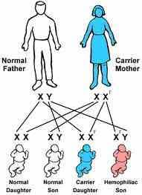
এসো আমরা কিছু ছবি দেখি
উত্তরাধিকার সূত্রে প্রাপ্ত

Slide 5
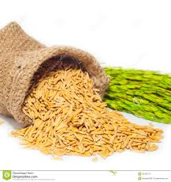
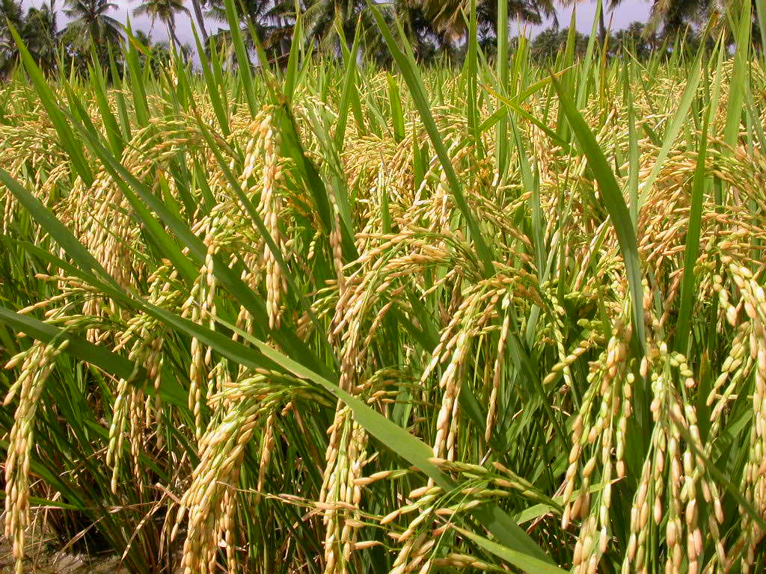
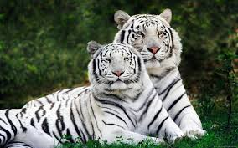
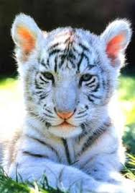
বংশ পরম্পরা
ধান বীজ
ধানগাছ
বাঘ
বাঘের বাচ্চা

Slide 6
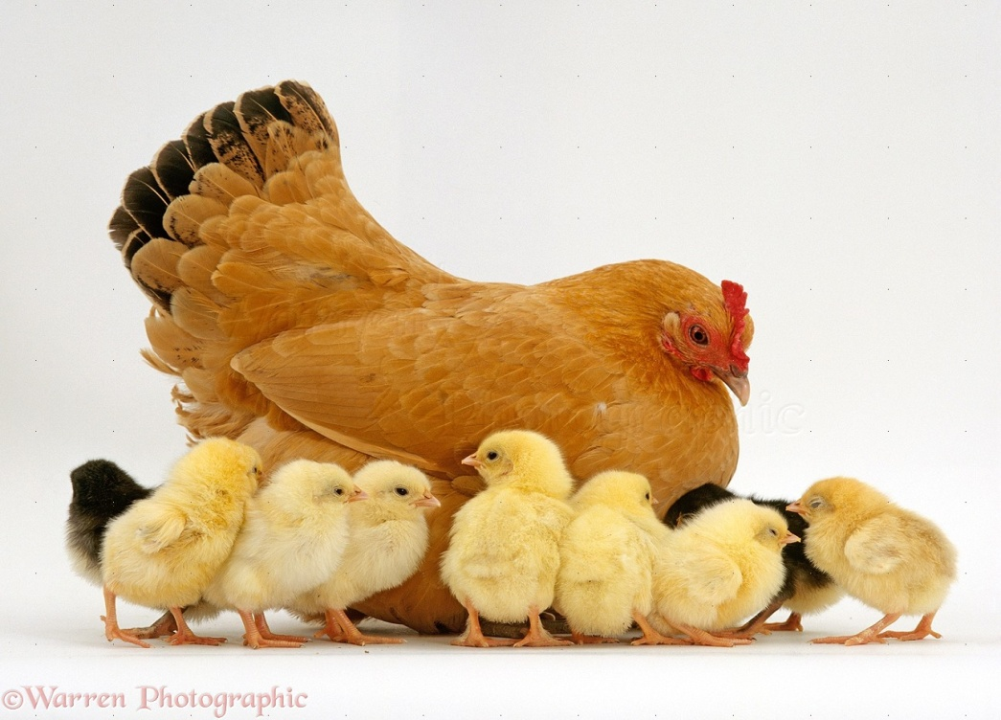
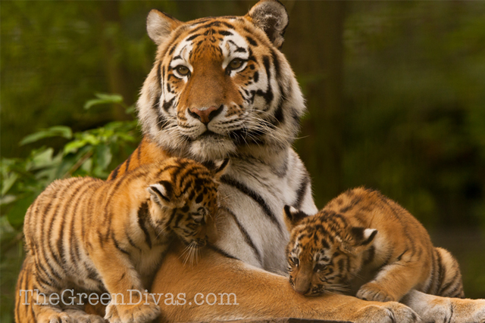
পিতা-মাতার সাথে সন্তানের সাদৃশ

Slide 7
পিতা-মাতার সাথে সন্তানের সাদৃশ

Slide 8
পিতা-মাতার সাথে সন্তানের সাদৃশ

Slide 9
পিতা-মাতার সাথে সন্তানের সাদৃশ

Slide 10
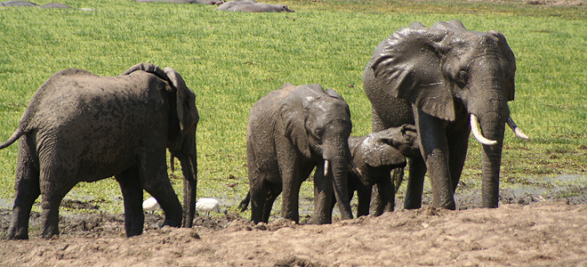
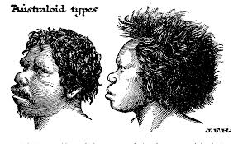
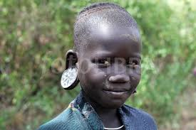
পিতা-মাতার সাথে সন্তানের এই সাদৃশ পূর্ণ অবস্থাকে কি বলব ?
যে সমস্ত উপাদানের মাধ্যমে পিতা-মাতার বৈশিষ্ট্য সন্তানের মধ্যে আসে সে সমস্ত উপাদানকে কি বলা যায় ?
-বংশগতি ।

Slide 11
আজকের পাঠ
বংশগতি বা জৈবিক উপাদান
Heredity or Biological factor

Slide 12
শিখনফল
এ পাঠ শেষে শিক্ষার্থীরা-
বংশগতি কি তা বলতে পারবে।
বংশগতির উপাদান সমুহের নাম বলতে পারবে ।
সমাজ জীবনের বিভিন্ন ক্ষেত্রে বংশগতির প্রভাব বিশ্লেষণ করতে পারবে

Slide 13
বিষয়বস্তু উপস্থাপন
২৫ মিনিট

Slide 14
বংশগতি কী?
মানুষ জন্মের সময় পুর্ব-পুরুষদের যে সকল বৈশিষ্ট্য নিয়ে আসে তার সমবায়কেই সেই ব্যক্তির বংশগতি বলে।প্রত্যেক শিশুই তার পিতা-মাতা,দাদা-দাদি,নানা-নানী প্রত্যেকের কিছু না কিছু বৈশিষ্ট্য নিয়ে জন্মায়।এসব বৈশিষ্ট্যসমুহকে মূলত দু’ভাগে ভাগ করা যায়।যথাঃ
(ক) জৈবিক বংশগতি (খ) মানসিক বংশগতি।
জৈবিক বংশগতি হলো সেই সব মানবিক গুনাবলীর সমবায় যা শিশু পূর্বপুরুষের থেকে প্রাপ্ত হয়।যেমনঃ দৈহিক গঠন, চেহারা,গায়ের রং, চোখ ও চুলের রং,হাত-পা,আঙ্গুলের ছাপ, রক্তের রাসায়নিক গঠন, রোগ ও রোগ প্রতিরোধের ক্ষমতা প্রভৃতি।

Slide 15
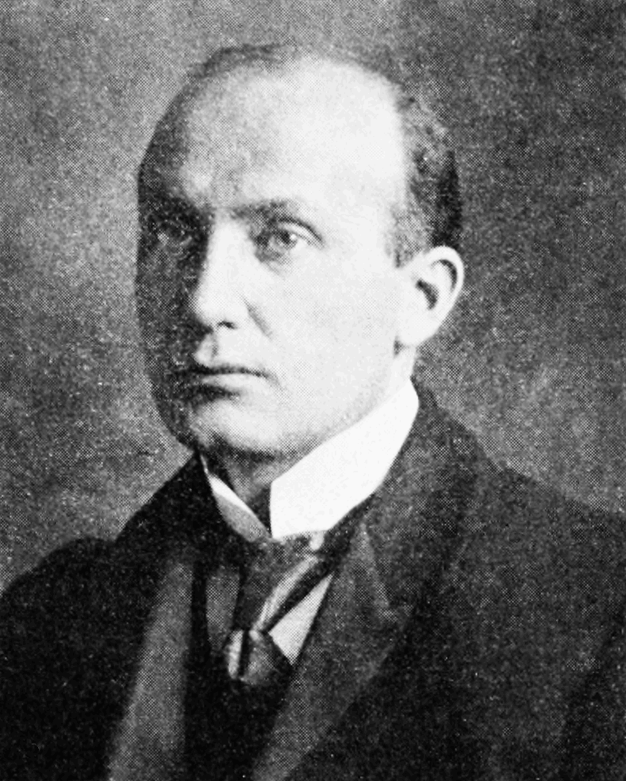
মানসিক বংশগতি হলো সেই সব মানসিক গুনাবলীর সমবায় যা শিশুর জন্ম মুহূর্ত থেকেই তার মধ্যে বর্তমান।যেমনঃ ক্ষমতা, দক্ষতা, বুদ্ধি, কৃতিত্ব, মননশীলতা প্রভৃতি।
মনোবিজ্ঞানী Wood Worth & Marquis এর মতে, “জীবনের শুরু থেকে মানুষের মধ্যে যে সব বৈশিষ্ট্য বা উপাদান বর্তমান থাকে তাই বংশগতি।”
Robert Session Woodworth
বিভিন্ন জীববিজ্ঞানী পরীক্ষা নিরীক্ষার পর বংশগতির ক্ষেত্রে যে সাধারণ বৈশিষ্ট্যের উল্লেখ করেছেন তা হলো প্রত্যেক প্রাণী তার নিজের বৈশিষ্ট্যসম্পন্ন প্রাণীরই জন্মদানে সক্ষম।যেমন-মানব সন্তান মানুষের অবয়ব বা চেহারা ও বৈশিষ্ট্য নিয়ে জন্মায়।বাঘের শাবক বাঘের বৈশিষ্ট্য ও গঠন নিয়ে জন্মায়।অর্থাৎ বংশগতির ধারায় প্রত্যেক প্রাণী তার পিতা মাতার বৈশিষ্ট্য অর্জন করে।

Slide 16
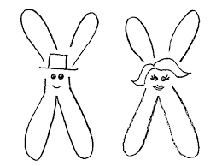
বংশগতির উপাদান সমূহ
ক্রোমোজোম
জীন
DNA
RNA

Slide 17
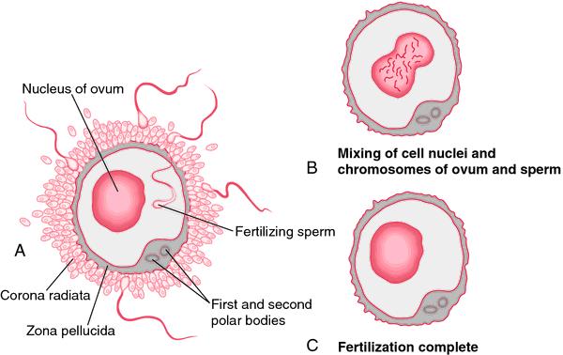
নিউক্লিয়াস
সাইটোপ্লাজম

Slide 18
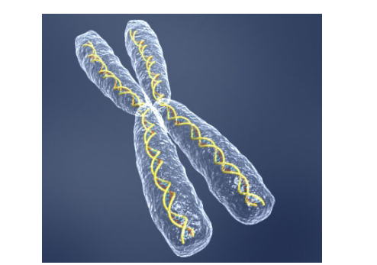
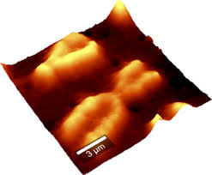
ক্রোমোজোম

Slide 19
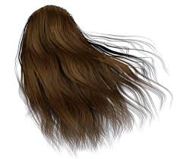
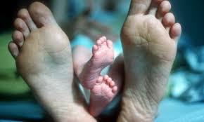
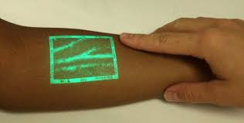
বংশ পরম্পরায় ক্রোমোজোমের অবদান
চোখের রঙ
চুলের রঙ
হাত-পায়ের গঠন
ত্বকের গঠন

Slide 20
বংশগতির উপাদান সমূহঃ
১।দেহকোষ(Somatic Cell):পিতার শুক্রকীট(spermatozoa) এবং মাতার ডিম্বাণু(ovum) নিষিক্ত হয়ে সৃষ্টি হয় ভ্রূণাণু (Zygote)।এই ভ্রূণাণু (Zygote)কে বলা হয় দেহকোষ (Somatic Cell)।মাতৃগর্ভের এই ভ্রূণাণু (Zygote)কে কেন্দ্র করেই জীবনের শুরু।এই দেহকোষ প্রাকৃতিক ধারায় নিজেকে বিভাজন করে বহু দেহকোষের সৃষ্টি করে এবং তার ফলস্বরূপ দেহকোষ নবজাতকের আকারে রূপায়িত হয়।
২।নিউক্লিয়াস(Nucleus):মাতৃগর্ভে সৃষ্ট দেহকোষ (Somatic Cell) বা নিষিক্ত ডিম্বাণু দু’টি অংশে বিভক্ত।দেহকোষের বাইরের অংশের নাম ঝিল্লি(membrane) এবং ভেতরের অংশের নাম প্রোটোপ্লাজোম (protoplasm)।প্রোটোপ্লাজোমের অভ্যন্তরে রয়েছে প্রাণকেন্দ্র(Nucleus) যেটা জেলীর ন্যায় গাঢ় পদার্থ দ্বারা বেষ্টিত।এ জেলীর ন্যায় গাঢ় পদার্থকে বলা হয় সাইটোপ্লাজোম (cytoplasm)।প্রোটোপ্লাজোমের কেন্দ্রে অবস্থিত প্রাণকেন্দ্র (Nucleus)হলো গাঢ় আকৃতি বিশিষ্ট গোলাকার বস্তু বিশেষ। নিউক্লিয়াসের তুলনায় সাইটোপ্লাজোম হলো অনেকটা তরল জাতীয়।

Slide 21
৩।ক্রোমোজোম(Cromosome)ঃপ্রতিটি দেহকোষের প্রানকেন্দ্রে (Nucleus)এর মধ্যে জননকোষের বৈশিষ্ট্য অনুযায়ী কিছু সংখ্যক অতি সুক্ষ্ণ সুতার ন্যায় তন্তু রয়েছে যাকে বলা হয় ক্রোমোজোম (Cromosome)।প্রতিটি জননকোষে(Germy cell) ২৩টি করে মোট ৪৬টি ক্রোমোজোম থাকে।
৪।জিন(Gene):যে সব ক্ষুদ্রাতিক্ষুদ্র তন্তু বা দন্ডের দ্বারা ক্রোমোজোম গঠিত সে সব তন্তুর অভ্যন্তরে এক ধরনের গুটি বা দানা এর ন্যায় রাসায়িনিক মিশ্র পদার্থ রয়েছে।এ সব দানা সমষ্টিকে বলা হয় জিন(gene)।এ সব জিন ক্রোমোজোমের অভ্যন্তরে রৈখিকভাবে অবস্থান করে।আদতে জিন হলো ক্রোমোজোমের একক। অর্থাৎ অনেকগুলো জিনের সমষ্টি হলো ক্রোমোজোম।
৫।D.N.A ও R.N.A :-জিন হলো দুই ধরনের নিউক্লিক এসিডের সমষ্টি।যার একটি De-oxi-ribo Nuclic Acid( D.N.A) এবং অন্যটি Ribo Nuclic Acid(R.N.A)। D.N.A সব সময় জিনের প্রাণকেন্দ্রে অবস্থান করে।এটা দেখতে অনেকটা প্যাঁচানো সিঁড়ির মত।এরা পরস্পর শৃঙ্খলে আবদ্ধ থেকে বৃহৎ অণুর সৃষ্টি করে।
অপরপক্ষে, R.N.A এর রাসায়নিক কাঠামো অনেকটা D.N.A এ ন্যায়। D.N.A অণুগুলোর একটা বিশেষ প্রক্রিয়ার মাধ্যমে R.N.A নামক রাসায়নিক পদার্থের সৃষ্টি করে থাকে।এটাও দেখতে শামুকের ন্যায় প্যাঁচানো শৃঙ্খল। R.N.A বার্তাবহ ও স্থানান্তরকারী হিসেবে কাজ করে থাকে।

Slide 22
মানব জীবনের বিভিন্ন ক্ষেত্রে বংশগতির প্রভাব
১।দৈহিক ও মানসিক গঠনের ক্ষেত্রে বংশগতির প্রভাবঃঅনেক ক্ষেত্রেই পূর্বপূরুষের দৈহিক আকৃতি পরবর্তি বংশধরেরা পেয়ে থকে।সাধারণত দেখা যায় সবল স্বাস্থ্যবান পিতামাতার সন্তান স্বাস্থ্যবান হয়ে থাকে।রোগা গড়নের পিতামাতার সন্তান রোগাকৃতির হয়ে থাকে।বাবা-মার গায়ের রং কালো হলে সন্তানরাও কালো হয়ে থাকে, আবার বাবা-মা ফর্সা রঙের হলে সন্তানরাও সাদা রঙের হয়ে থাকে।এছাড়াও চোখ,চুল ও নাক প্রভৃতির আকৃতি পূর্বপূরুষের অনুরূপ হয়ে থাকে।

Slide 23
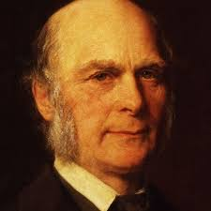
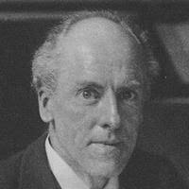
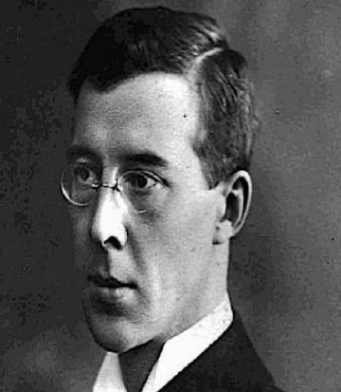
Francis Gulton এর মতে, শারিরীক গঠন ও যৌণক্ষমতা, রং, স্বাস্থ্য, শক্তি, সংবেদনশীলতা, শ্রবনশক্তি, বুদ্ধিমত্তা, পারদর্শিতা ইত্যাদি ক্ষেত্রে মানুষ মূলত অসম।এর কারণ যতটা পরিবেশগত তার চেয়ে ঢের বেশী হলো বংশগত।
F.Gulton
ব্যক্তির দৈহিক ও মানসিক বৈশিষ্ট্যাবলী উত্তরাধিকার সূত্রে বর্তিয়ে থাকে।
কার্ল পিয়ারসন(Karl Pearson)এর মতে,ব্যক্তির দৈহিক ও মনস্তাত্তিক বৈশিষ্ট্যাবলী উত্তরাধিকার সূত্রেই বর্তিয়ে থাকে।
পিতরিম সরোকিন বলেন, “একই সমাজের বিভিন্ন মানুষের মধ্যে দৈহিক ও মানসিক পার্থক্য বিদ্যমান।সাধারণত নিম্ন শ্রেণির তুলনায় উচ্চ শ্রেণির লোকজন শারিরীক গঠনে বলীয়ান ও ওজনে ভারী হ।নিম্ন শ্রেণির তুলনায় তাদের মাথার আকৃতি ও ওজনের পরিমান বেশী।নিম্ন শ্রেণির তুলনায় তাদের স্বাস্থ্য উন্নত এবং তুলনামূলকভাবে নিম্ন শ্রেণির তুলনায় তাদের আয়ুষ্কাল বেশী।
Karl Pearson
Pitrim A. Sorokin

Slide 24
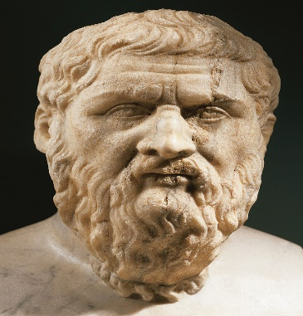
২।বুদ্ধিমত্তা ও মেজাজঃবংশগত কারণেই পূর্ববর্তী রক্তধারার মধ্যদিয়ে পরবর্তি বংশধারার মধ্যে বুদ্ধিমত্তা,প্রজ্ঞা ও মেজাজ প্রবাহিত হয়।আবার মেজাজের দিক থেকে দেখা যায়,উগ্র মেজাজী লোকের বংশধররেরা সাধারণত উগ্র মেজাজী হয়ে থাকে এবং শান্ত প্রকৃতির লোকের বংশধরেরা শান্ত স্বভাবের হয়ে থাকে।
প্লেটো(Plato)মনে করেন, প্রজ্ঞা, বলশক্তি এবং লোভ-লালসা মানুষের মধ্যে অসমভাবে বন্টিত।এ থেকে বুঝা যায় বুদ্ধিমত্তার ক্ষেত্রে মানুষ তার পূর্বপূরুষের কাছে ঋণী।যে কারণে সমাজে একশ্রেণি অপর শ্রেণির ওপর প্রভূত্ব করে। কেউ শাসক,কেউবা শাসিত হয়।কেউ প্রজ্ঞাবান,কেউবা প্রজ্ঞাবান নয়।
Plato
পিতরিম সরোকিনের(P.Sorokin) মতে, ‘নিম্নশ্রেণির লোকদের সন্তানদের চাইতে উচ্চ শ্রেণির সন্তানদের বুদ্ধিমত্তা অনেক বেশী।
Pitrim A. Sorokin

Slide 25
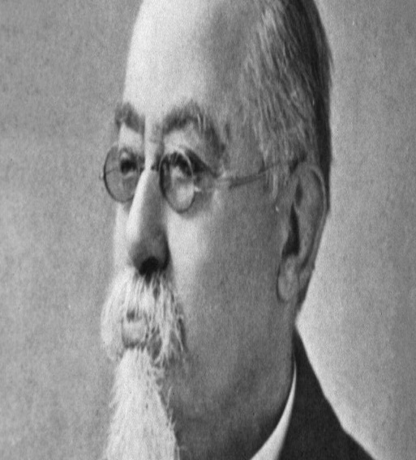
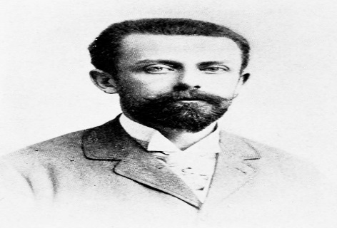
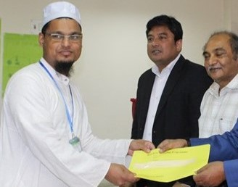
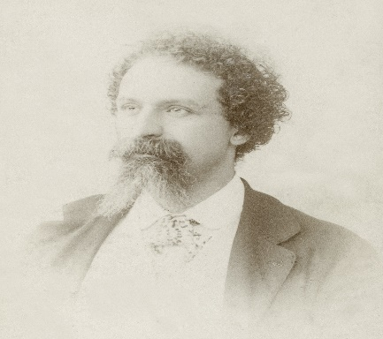
৩।মানব আচরণঃবংশগতি মানব আচরণকেও প্রভাবিত করে। ভদ্র, সংযত, রুচিবান লোকের সন্তান সাধারণত ভদ্র, সংযত ও রুচিবান হয়ে থাকে। ন্যায়পরায়নতা, সত্যের প্রতি আনুগত্য, প্রভৃতি গুনাবলী বংশগতভাবে পরবর্তি বংশধরদের প্রভাবিত করে।
অপরাধবিজ্ঞানী Lombroso, Ferri, Garfalo প্রমূখ অপরাধমূলক আচরণের জন্য বংশগত কারণকেই দায়ী করেছেন।
Ritratto di Cesare Lombroso
Raffaele Garfalo
মানব আচরণ
Enrico Ferri

Slide 26
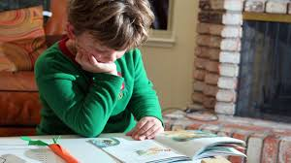
৪।প্রতিভা ও দক্ষতাঃ ব্যক্তির প্রতিভা ও দক্ষতা বংশগত উপাদান দ্বারা প্রভাবিত হয়।বেশীরভাগ ক্ষেত্রে দেখা যায়, ব্যক্তির প্রতিভা ও দক্ষতা বংশগতি সূত্রে প্রাপ্ত।
এ প্রসঙ্গে Francis Gulton বলেন, “শারীরিক গঠন ও যৌণ ক্ষমতা, রং, স্বাস্থ্য, শক্তি, সংবেদনশীলতা, শ্রবন ক্ষমতা, বুধিমত্তা ও দক্ষতা ইত্যাদি ক্ষেত্রে মানুষ মূলত অসম।” তিনি তার গবেষণায় দেখান যে মধ্যমমানের ব্যক্তিকে যতই অনুকূল পরিবেশ দেয়া হোক না কেন, সে তার প্রতিভার উন্নতি ঘটাতে পারেনা।অন্যদিকে তিনি দেখান যে,অনেক প্রতিকূল পরিবেশের বাধা বিপত্তি অতিক্রম করেও প্রতিভাবান ও মেধাবী ব্যক্তিরা জীবনের চরম উন্নতির শিখরে পৌঁছেছেন
F.Gulton

Slide 27
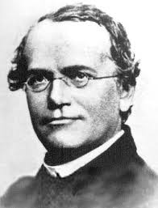
৫।ব্যক্তিত্ব গঠনঃ ব্যক্তিত্ব গঠনেও বংশগত উপাদান ক্রিয়াশীল। এদেশের রাজা-বাদশাহদের শাসনামল পর্যালোচনা করলে দেখা যায় একই বংশোদ্ভূত রাজাদের নীতি ও আদর্শ পরবর্তী বংশধরেরাও মেনে চলেছে এবং প্রভাবিত হয়েছে।সুতরাং ব্যক্তিত্ব গঠন ও পরিচালনায় বংশগত উপাদান গুরুত্বপুর্ণ প্রভাব বিস্তার করে।

Slide 28
৬।সামাজিক খ্যাতি ও মর্যাদাঃসামাজিক খ্যাতি ও মর্যাদা লাভের ক্ষেত্রেও বংশগত উপাদানের ভূমিকা কম নয়। সমাজ জীবনে বংশগতি উপাদানের প্রভাব সুপ্রাচীনকাল হতেই স্বীকৃত।আদিম সমাজের স্তরবিন্যাসের ক্ষেত্রে রক্ত সম্পর্ক, বংশমর্যাদা এবং জৈবিক নির্বাচন প্রক্রিয়াকে সর্বাধিক গুরুত্ব দেওয়া হতো।আর সেগুলোর মাধ্যমেই সামাজিক মান-মর্যাদা, যশ-খ্যাতি ইত্যাদি নিরূপিত হতো। গ্রীক ও রোমান সভ্যতায় অভিজাত ও দাস ইত্যাদি শ্রেণিভেদের মূলে ছিল রক্তের বিশুদ্ধতা ও বংশগত মান-মর্যাদা।এদেশের সমাজব্যবস্থায় দেখা যায় জমিদারের বংশধরেরা বংশ পরম্পরায় সামাজিক মর্যাদা ভোগ করে এসেছে।সুতরাং সামাজিক খ্যাতি ও মর্যাদা লাভের ক্ষেত্রেও বংশগত উপাদানের প্রভাব বিদ্যমান।

Slide 29
৭।সমাজ ও সভ্যতার বিকাশঃ বর্ণবাদীদের মতে,সমাজ ও সভ্যতার বিকাশে বংশগতির অবদান রয়েছে। তাঁদের মতে,শেতাঙ্গ নৃগোষ্টীর লোকেরা জন্মগতভাবে উৎকৃষ্ট এবং বাকীরা নিকৃষ্ট।উৎকৃষ্ট লোকেরা কর্মঠ, সভ্য, মার্জিত, বিজয়ী এবং প্রগতিবাদী।
পক্ষান্তরে,নিকৃষ্ট নৃগোষ্টীর লোকেরা নিস্কর্মা, অমার্জিত, শাসিত, পরাজিত এবং পশ্চাদগামী। জ্ঞান-বিজ্ঞানের বিকাশে তেমন কোন অবদান রাখতে পারেনা বলে বর্ণবাদীরা মনে করেন। বর্ণবাদীদের মতে, উৎকৃষ্ট জৈবিক বৈশিষ্ট্যের অধিকারী মানুষেরাই কেবল সভ্যতার বিকাশ ঘটাতে পারে।জৈবিক বৈশিষ্ট্যের মধ্যে উৎকৃষ্ট গুনাবলীর অভাব ঘটলে সভ্যতার পতন ঘটে।

Slide 30
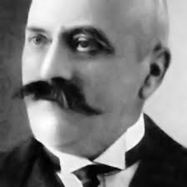
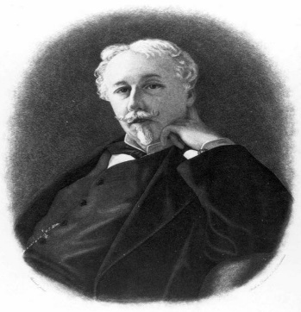
৮।রক্তের বিশুদ্ধতা রক্ষাঃবর্ণবাদীদের মতে, সমাজ ও সভ্যতার বিকাশ তরান্বিত করতে হলে উৎকৃষ্ট নৃগোষ্টীর রক্তের বিশুদ্ধতা রক্ষা করা উচিৎ।
লাপোজ (George Vacher de Lapouge) মনে করেন, উৎকৃষ্ট লোকের সহিত নিকৃষ্ট লোকের বিবাহ হলে রক্তের উৎকৃষ্টতা খর্ব হয়।
এছাড়া যুদ্ধবিগ্রহ ও ক্যাথলিক ধর্মযাজক্রা বিবাহ না করায় উৎকৃষ্ট নৃগোষ্টীর লোকের সংখ্যা ক্রমাগত কমে যাছে।ফলে অনেক সভ্যতা ধ্বংসের সম্মুখীন।
G.V.Lapouge
গবিনের (Arthur de Gobineau) মতে, জন্মগতভাবে উৎকৃষ্ট লোকেরা ধর্মীয় গোঁড়ামীপনায়, বিলাস ব্যাসনে, দূর্নীতিতে ডুবে থাকলেও সমাজ ও সভ্যতার অগ্রযাত্রা ব্যহত হয়না। অন্যদিকে, নিকৃষ্ট লোকেরা যতই পরিশ্রমী হউক না কেন সভ্যতায় তারা অবদান রাখতে ব্যার্থ।
A.Gobineau

Slide 31
তাই বর্ণবাদীদের মতে,সভ্যতার বিকাশ তরান্বিত করতে হলে রক্তের বিশুদ্ধতা রক্ষা করা উচিৎ।
পরিশেষে বলা যায় যে,সমাজ জীবনের ওপর বংশগতির প্রভাব অনস্বীকার্য।বস্তুত প্রতিটাই মানুষই জন্মসুত্রে কিছু জৈবিক ও মানসিক গুনাবলী অর্জন করে যা ব্যক্তির সামাজিক জীবনের বিভিন্ন কর্মকান্ডে বিশেষ প্রভাব রাখে।

Slide 32
দলীয় কাজ
১৫মিনিট
বংশগতি চিরিন্তন-ব্যাখ্যা কর।
ক দলঃ
সমাজ ও সভ্যতার বিকাশে বংশগতির অবদান ব্যাখ্যা কর।
খ দলঃ

Slide 33
ক দলঃ বংশগতি চিরন্তন
দলীয় কাজের উত্তরঃ
বংশগতি বলতে সাধারণত কতগুলো জৈব-মনস্তাত্তিক বৈশিষ্ট্যকে বুঝায় যা জন্মসুত্রে মানুষ লাভ করে।যেমন-স্বাস্থ্য,বুদ্ধিমত্তা,স্মরণশক্তি,মেজাজ,মাথার আকৃতি,চোখের রং,চুলের রং,চুলের ধরন,গায়ের রঙ প্রভৃতি একান্তভাবে বংশগতির প্রভাবাধীন।মানুষ স্বেচ্ছায় এ সব উপাদান সৃষ্টি কিংবা পরিবর্তন করতে পারে।মানুষ যে পরিবেশেই অবস্থান করুক না কেন বংশগতি চিরন্তনভাবে কার্যকরী হয়। পরিবেশ দ্বারা কখনই বংশগতি প্রভাবিত হয় না।মানুষের আচার-ব্যবহার ও মানবিক অবস্থা এমন অনেক শারীরিক বৈশিষ্ট্যের ওপর নির্ভর করে যা স্পষ্টত বংশগত।কাজের প্রতিক্রিয়া কোন ধরনের পরিবেশেই বদলানো সম্ভব নয়।যেমন-চোখের রং,রক্তের বিভাগ,আঙ্গুলের ছাপ প্রভৃতি নির্ধারনকারী বংশগতি সব পরিবেশে একই থাকে।আবার বলা যায়, কোন বাঙালী মুসলিম সন্তানের জন্ম আমেরিকার কোন শহরে হলেও সন্তানটি বাঙালী মুসলিম বংশগতির ধারা রাখবে।এ প্রসঙ্গে কার্ল পিয়ারসন বলেন,মানুষের মধ্যে পার্থক্য নির্ধারণে পরিবেশের চেয়ে বংশগতির প্রভাব সাতগুন বেশী।ফ্রান্সিস গ্যালটন বলেন,পিতামাতার বুদ্ধিমত্তা যদি উন্নতমানের হয় তাহলে তাদের সন্তানরাও উন্নত বুদ্ধিসম্পন্ন ও প্রতিভাবান হতে পারে।এসব প্রতিভাবান সন্তান শত বাধা-বিপত্তি অতিক্রম করে সমাজে প্রতিষ্ঠালাভ করতে সক্ষম।উদাহরণস্বরূপ-সর্বকালের শ্রেষ্ঠ বিজ্ঞানী আলবার্ট আইনস্টাইন,ভারতের প্রাক্তন রাষ্ট্রপতি ডঃ এপিজে আবুল কালাম আজাদ এর নাম বলা যেতে পারে।আর জন্মগতভাবে নির্বোধ ব্যক্তিকে যতই উন্নত পরিবেশ দেওয়া হউক নয়া কেন তারা প্রতিভার বিকাশ ঘটাতে পারেনা।তাই বলা যায় বংশগতি চিরন্তন।

Slide 34
খ দলঃ
সমাজ ও সভ্যতার বিকাশে বংশগতির অবদান
মানুষ মুলত জীব জগতের একটি অংশ।জীব হিসেবে ব্যক্তির মধ্যে তার পূর্বপুরুষের জৈবিক ধারা সদা বর্তমান ও ক্রিয়াশীল।ব্যক্তির মেধা,আচরন প্রভৃতি অনেকাংশেই বংশগতির দ্বারা প্রভাবিত হয়।স্বাভাবিকভাবে সমাজ ও সভ্যতার বিকাশে বংশগতি উপাদানটি তাৎপর্যপূর্ণ ভুমিকা রাখে।বর্ণবাদী নৃবিজ্ঞানীদের মতে,কেবল উৎকৃষ্ট নৃগোষ্টীর লোকেরাই সমাজ ও সভ্যতার বিকাশে উল্লেখযোগ্য অবদান রাখতে সক্ষম হয়।কারন তারা সভ্য,মার্জিত,কর্মঠ,উন্নত বুদ্ধিমত্তা,চিন্তা ও সভ্যতার ধারক ও বাহক।তারা উৎকৃষ্ট শাসকও বটে।অপরপক্ষে নিকৃষ্ট বংশধারার লোকেরা অলস ও অমার্জিত।শিক্ষা ও সংস্কৃতির প্রতি তাদের অনীহা দেখা যায়।তাই তারা সমাজ ও সভ্যতার বিকাশে অবদানই রাখতে পারেনা।বর্ণবাদীদের মতে,উৎকৃষ্ট জৈবিক বৈশিষ্ট্যের অধিকারী মানুষেরাই কেবল সভ্যতার বিকাশ ঘটাতে পারে।জৈবিক বৈশিষ্ট্যের মধ্যে উৎকৃষ্ট গুনাবলীর অভাব ঘটলে সভ্যতার পতন ঘটে।তাদের মতে,উৎকৃষ্ট নরগোষ্টীর সাথে নিকৃষ্ট নরগোষ্টির বৈবাহিক সম্পর্ক স্থাপিত হলে উৎকৃষ্ট নরগোষ্টীর সৃজনশীল বৈশিষ্ট্য লোপ পাবে এবং উৎকৃষ্ট নরগোষ্টী সভ্যতার ক্ষেত্রে অবদান রাখতে ব্যার্থ।এতে সমাজ ও সভ্যতার অগ্রগতি ব্যহত এবং ধ্বংসপ্রাপ্ত হবে।

Slide 35
বিজ্ঞানী গোবিনের মতে,সমাজ ও সভতার উন্নতি ও অবনতির নরবংশগত উপাদানই দায়ী।তাঁর মতে,উৎকৃষ্ট নরবংশ যদি বিলাস-ব্যাসনে ব্যস্তও থাকে তাহলেও তাদের অগ্রযাত্রা ব্যহত হবে না।অপরপক্ষে,নিকৃষ্ট নরবংশের লোক যতই পরিশ্রমী হউক নয়া কেন, তাদের দ্বারা সমাজ ও সভ্যতার কোন অগ্রগতি সম্ভব নয়।লাপোজের মতে,নরবংশ যদি নিকৃষ্ট গুনের অধিকারী হয় তবে শিক্ষা কিংবা অনুকূল পরিবেশ তার মধ্যে তেমন কোন পরিবর্তন আনতে পারেনা।জন্মগতভাবে নির্বোধ ব্যক্তিকে শিক্ষিত করে তোলা যায় না।কার্ল পিয়ারসন এর মতে,মানবজাতীর উত্থান-পতনের জন্য মূলত জৈবিক উপাদানই দায়ী।সমাজবিজ্ঞানী সরোকিন বলেন,একই সমাজের মানুষের মধ্যে জন্মসুত্রে দৈহিক ও মানসিক পার্থক্য বিদ্যমান।তাঁর মতে,উচ্চশ্রেণির লোকদের সন্তানদের বুদ্ধিমত্তা নিম্নশ্রেণির লোকদের চেয়ে অনেক বেশী।তিনি বলেন,একই পরিবেশে এ দুই শ্রেণির সন্তানদের সমান সুযোগ-সুবিধার মাধ্যমে লালন-পালন করার পরও দেখা গেছে যে,নিম্নশ্রেণির লোকদের সন্তান সমাজ ও সংস্কৃতির ক্ষেত্রে তেমন কোন অবদান রাখতে পারেনা।অথচ উচ্চশ্রেণির ছেলেমেয়েরা সমাজ ও সভ্যতার অগ্রগতিতে গুরুত্বপুর্ণ রাখতে পারছে।এতে এটাই প্রমাণ হয় যে পরিবেশ এক হওয়া সত্বেও বংশগতির পার্থক্যের কারনে সমাজ ও সভ্যতার বিকাশে তারা সমান অবদান রাখতে পারছেনা।তাই বলা যায় সমাজ ও সভ্যতার বিকাশে বংশগত উপাদান দায়ী।

Slide 36
মূল্যায়ন
৫মিনিট
১।বংশগতি কী?
২।বংশগতির ধারক ও বাহক কোনটি?
৩।DNA কী?
৪।বংশানুক্রমের প্রভাব মানুষের মধ্যে কীভাবে প্রবাহিত হয়?
৫।মানূষের দৈহিক গঠন ও আকৃতি কীভাবে নির্ধারিত হয়?
৬।“দৈহিক ও মনস্তাত্ত্বিক বৈশিষ্ট্য উত্তাধিকার সূত্রেই বর্তিয়ে থাকে”-উক্তিটি কার?

Slide 37
বাড়ির কাজ
দুইজন পিতা-মাতার সাথে তাদের স্ব স্ব সন্তানের ৩টি সাদৃশ্য উল্লেখ কর এবং তার কারণ বিশ্লেষণ কর।

Slide 38
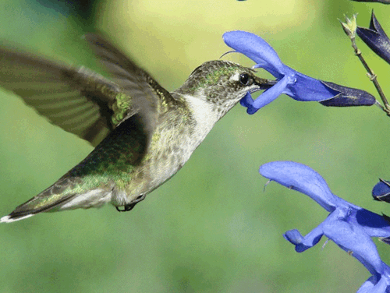
ধন্যবাদ

